Slide 1

Машинное Обучение
Лекция 2.05
Теорвер на страже машинного обучения
Долганов Антон Юрьевич

Slide 2

ЕМ-кластеризация
Метод к-Средних 2.0
Не только круги, но и эллипсы
Спектральная кластеризация
Какие-то графы
Какие-то матрицы близости
Туда-сюда собственные значения
Зачем-то внутри к-Средние

Slide 3
Теорема Байеса
Наивный Байесовский классификатор
Дискриминантный анализ

Slide 4
Теорема Байеса
Наивный Байесовский классификатор
Дискриминантный анализ

Slide 5



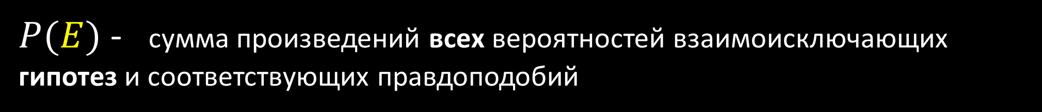


s the probability of observing given
.
$$P(H|E)=\frac{\left.P(E|H)P(H\right)}{\left.P(E\right)}=\frac{\left.P(E|H)P(H\right)}{\left.P(E|H)P(H\right)+\left.P(E|¬H)P(¬H\right)}$$
$E$ – Evidence / Наблюдение
$H$ – Hypothesis / Гипотеза
$P(H|E)$ - апостериорная вероятность Гипотезы при наличии Наблюдения
$P(E|H)$ - правдоподобие, вероятность Наблюдения данной при истинности гипотезы
$P(H)$ - априорная вероятность гипотезы до того, как наблюдаются Наблюдения
$P(E)$ - сумма произведений всех вероятностей взаимоисключающих гипотез и соответствующих правдоподобий

Slide 6





.
Валера это кто?
Соседи описывают человека следующим образом: Валера очень застенчив и избегает людей, он всегда готов помочь, но обычно его мало интересуют люди и реальный мир. Чуткая и чистая душа, ему нужно, чтобы все было структурировано и упорядочено до мельчайших деталей.
$P(H|E)$
Валера водитель или охранник?
$E$ – Описание
$H$– Работа
Нужны данные
Кого вероятней встретить – охранника или водителя?
Сколько водителей / охранников соответствуют описанию?
$P(H)$
$P(E|H)$

Slide 7
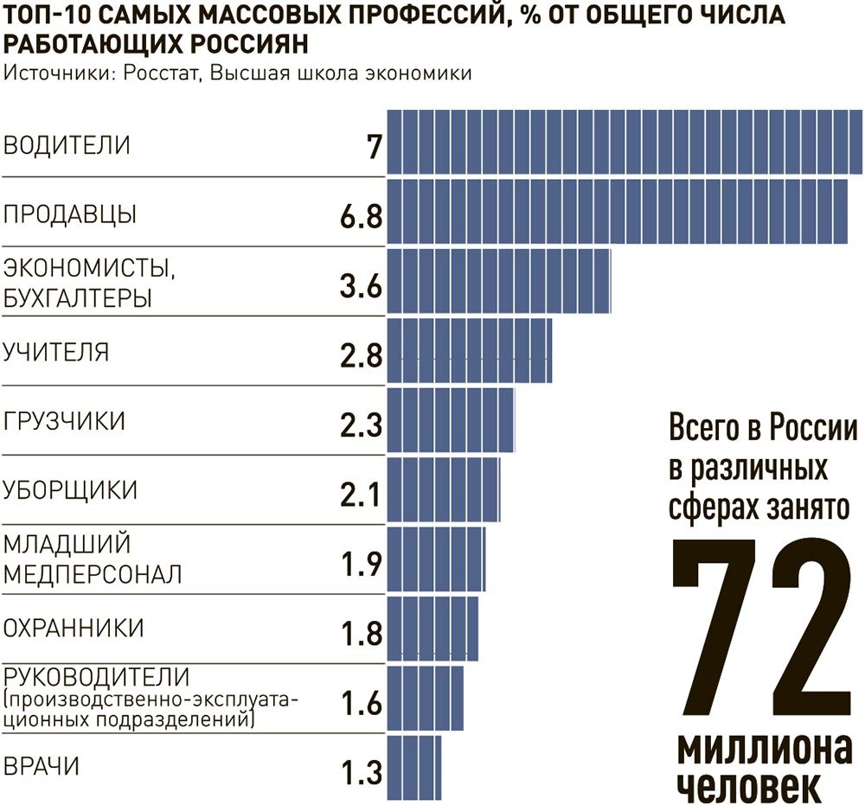
.
~ 20% водителей соответствует описанию
~ 50% охранников соответствуют описанию

Slide 8






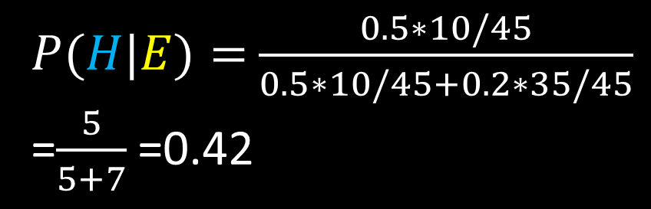
.
$$P(H|E)=\frac{\left.P(E|H)P(H\right)}{\left.P(E\right)}=\frac{\left.P(E|H)P(H\right)}{\left.P(E|H)P(H\right)+\left.P(E|¬H)P(¬H\right)}$$
$E$ – Описание
$H$ – Работа
$P(H|E)=$ $\frac{0.5∗10/45}{0.5∗10/45+0.2∗35/45}$
=$\frac{5}{5+7}$=0.42
$P(¬H|E)=$ $\frac{0.2∗35}{0.5∗10+0.2∗35}$
=$\frac{7}{5+7}$= 0.58

Slide 9
Теорема Байеса
Наивный Байесовский классификатор
Дискриминантный анализ

Slide 10







.
$$P(H|E)=\frac{\left.P(E|H)P(H\right)}{\left.P(E\right)}$$
$$y{ \text{ϵ} \text{ℤ}}^{n×1}$$
$$X{=[x_{1},x_{2},…,x_{p}]\text{ϵ} \text{ℝ}}^{n×p}$$
$$P(y∣x_{1},…,x_{p})=\frac{\left.P(x_{1},…x_{p}∣y\right)P(y)}{\left.P(x_{1},…,x_{p}\right)}$$
наивное предположение об условной независимости
$$\left.P(x_{i}|y,x_{1},…,x_{i−1},x_{i+1},…,x_{n})=P(x_{i}|y\right)$$
$$P(y∣x_{1},…,x_{p})=\frac{P(y)\prod_{i=1}^{p}{\left.P(x_{i}∣y\right)}}{\left.P(x_{1},…,x_{n}\right)}$$
$$P(y∣x_{1},…,x_{p})∝P(y)\prod_{i=1}^{p}{\left.P(x_{i}∣y\right)}$$
$$\hat{y}=arg\max_{y}P(y)\prod_{i=1}^{p}{\left.P(x_{i}∣y\right)}$$

Slide 11
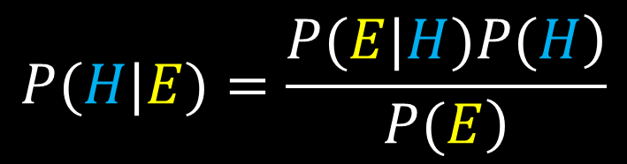


.
Вариации
$$P(H|E)=\frac{\left.P(E|H)P(H\right)}{\left.P(E\right)}$$
$$\left.\left.P(N\right), P(S\right)$$
$\left.\left.P(N\right), P(S\right)$ ~ количеству в обучающей выборке
$\left.\left.P(N\right)=P(S\right)=$0.5
unbiased беспристрастный
$\left.\left.P(N\right), P(S\right)$ ~ любой статистике, которую можно найти

Slide 12



.
Разные данные
$$P(H|E)=\frac{\left.P(E|H)P(H\right)}{\left.P(E\right)}$$
$$P(y∣x_{1},…,x_{p})∝P(y)\prod_{i=1}^{p}{\left.P(x_{i}∣y\right)}$$
$X=[x_{1},x_{2},…,x_{p}]{ \text{ϵ} \text{ℤ}}^{n×p}$ - категориальные значения
$P(x_{i}∣y)=P(x_{i})$ – частота of $x_{i}$ в тренировочном наборе данных
$X=[x_{1},x_{2},…,x_{p}]{ \text{ϵ} \text{ℝ} }^{n×p}$ - числовые значения
$P(x_{i}∣y)=\frac{1}{\sqrt{2πσ_{y,i}^{2}}}exp(−\frac{{\left(x_{i}−μ_{y,i}\right)}^{2}}{2σ_{y,i}^{2}}$) – Гауссово распределение
$X=[x_{1},x_{2},…,x_{p}]{ \text{ϵ} \text{ℕ}}^{n×p}$ - Логические значения
$\left.P(x_{i}∣y)=P(i∣y)x_{i}+(1−P(i∣y))(1−x_{i}\right)$ – Распределение Бернулли

Slide 13
.
S.W.O.T.
Сильные стороны
Быстро и легко
работает со многими классами
работает с числовыми и категориальными данными (отдельно, но не суть)
Слабые стороны
Гипотеза независимости данных / нормального распределения
Возможности
Прогнозирование в реальном времени, анализ текста (спам, тон)
Трудности
Сами итоговые рейтинги сложно объяснить
Нулевая частота
не все объясняется частотой

Slide 14
Теорема Байеса
Наивный Байесовский классификатор
Дискриминантный анализ

Slide 15

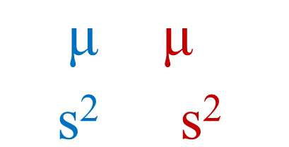
.
Общая идея
μ
μ
$$\frac{\text{(}\text{μ} \text{−} \text{μ}\text{)}\text{2} }{\text{s}\text{2} +\text{s}\text{2} }$$
$$\frac{Много}{Мало}$$
s²
s²

Slide 16






.
Линейное Преобразование
$$b{ \text{ϵ}\text{ℝ}}^{1×p}$$
$$\frac{\text{(}\text{μ} \text{−} \text{μ}\text{)}\text{2} }{\text{s}\text{2} +\text{s}\text{2} }$$
$$Z=Xb^{T}$$
$$X{ \text{ϵ}\text{ℝ}}^{n×p}$$
$$Z{ \text{ϵ}\text{ℝ}}^{n×1}$$
$${\text{μ}}_{j}=\frac{1}{n}\sum_{i=1}^{n}{Z_{i}^{j}=\frac{1}{n}\sum_{i=1}^{n}{b^{T}X_{i}^{j}=b^{T}}\frac{1}{n}\sum_{i=1}^{n}{X_{i}^{j}=b^{T}M_{j}}}$$
$${{\text{(}\text{μ}}_{1}−{\text{μ}}_{2})}^{2}={{(b}^{T}M_{1}−b^{T}M_{2})}^{2}=b^{T}\left(M_{1}−M_{2}\right){\left(M_{1}−M_{2}\right)}^{T}b=b^{T}S_{between}b$$
$$S_{between}=\left(M_{1}−M_{2}\right){\left(M_{1}−M_{2}\right)}^{T}$$
межклассовая дисперсия

Slide 17









.
$$Z=Xb^{T}$$
$$X{ \text{ϵ}\text{ℝ}}^{n×p}$$
$$Z{ \text{ϵ}\text{ℝ}}^{n×1}$$
$$b{ \text{ϵ}\text{ℝ}}^{1×p}$$
$$\frac{\text{(}\text{μ} \text{−} \text{μ}\text{)}\text{2} }{\text{s}\text{2} +\text{s}\text{2} }$$
$${{\text{(}\text{μ}}_{1}−{\text{μ}}_{2})}^{2}=b^{T}S_{between}b$$
$$S_{between}=\left(M_{1}−M_{2}\right){\left(M_{1}−M_{2}\right)}^{T}$$
$${\text{s}}_{j}^{2}=\sum_{i=1}^{n}{{\left(Z_{i}^{j}−{\text{μ}}_{j}\right)}^{2}=\sum_{i=1}^{n}{{\left(b^{T}X_{i}^{j}−b^{T}M_{j}\right)}^{2}}=\sum_{i=1}^{n}{\left(b^{T}X_{i}^{j}−b^{T}M_{j}\right){\left(b^{T}X_{i}^{j}−b^{T}M_{j}\right)}^{T}}}$$
$${\text{s}}_{j}^{2}=\sum_{i=1}^{n}{b^{T}[\left(X_{i}^{j}−M_{j}\right){\left(X_{i}^{j}−M_{j}\right)}^{T}]b=b^{T}S_{j}b}$$
$$S_{j}=\sum_{i=1}^{n}{\left(X_{i}^{j}−M_{j}\right){\left(X_{i}^{j}−M_{j}\right)}^{T}}$$
$${S_{within}=S}_{1}+S_{2}$$
$${\text{s}}_{1}^{2}+s_{2}^{2}=b^{T}S_{1}b+b^{T}S_{2}b=b^{T}S_{within}b$$
внутриклассовая дисперсия

Slide 18













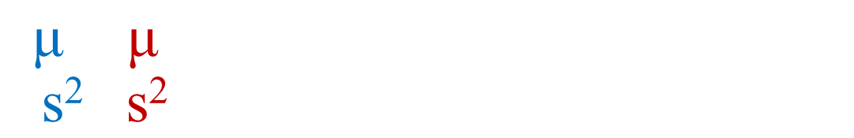
.
$$Z=Xb^{T}$$
$$X{ \text{ϵ}\text{ℝ}}^{n×p}$$
$$Z{ \text{ϵ}\text{ℝ}}^{n×1}$$
$$b{ \text{ϵ}\text{ℝ}}^{1×p}$$
$$\frac{\text{(}\text{μ} \text{−} \text{μ}\text{)}\text{2} }{\text{s}\text{2} +\text{s}\text{2} }$$
$${{\text{(}\text{μ}}_{1}−{\text{μ}}_{2})}^{2}=b^{T}S_{between}b$$
$$S_{between}=\left(M_{1}−M_{2}\right){\left(M_{1}−M_{2}\right)}^{T}$$
$${S_{within}=S}_{1}+S_{2}$$
$S_{j}=\sum_{i=1}^{n}{\left(X_{i}^{j}−M_{j}\right){\left(X_{i}^{j}−M_{j}\right)}^{T}}$
$${\text{s}}_{1}^{2}+s_{2}^{2}=b^{T}S_{within}b$$
$\frac{\text{(}\text{μ} \text{−} \text{μ}\text{)}\text{2} }{\text{s}\text{2} +\text{s}\text{2} }=\frac{b^{T}S_{between}b}{b^{T}S_{within}b}→\max_{b}$
$b^{T}S_{between}b$ $→\max_{b}$
s.t. $b^{T}S_{within}b=1$
$b_{l}$с.з. матрицы $S_{within}^{−1} S_{between}$ ;
$$l\text{=}\text{min}\text{(}\text{p}\text{,}\text{C}\text{−1)}$$
Линейный дискриминант Фишера

Slide 19




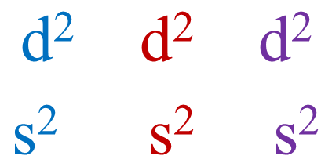

.
Несколько классов
$$Z=Xb^{T}$$
$$X{ \text{ϵ}\text{ℝ}}^{n×p}$$
$$\frac{\text{d}\text{2} \text{+} \text{d}\text{2} \text{+} \text{d}\text{2}}{\text{s}\text{2} +\text{s}\text{2}+\text{s}\text{2}}$$
$$Z{ \text{ϵ}\text{ℝ}}^{n×L}$$
$$b{ \text{ϵ}\text{ℝ}}^{L×p}$$
$$L=min\text{(}\text{p}\text{,}\text{C}\text{−1)}$$

Slide 20
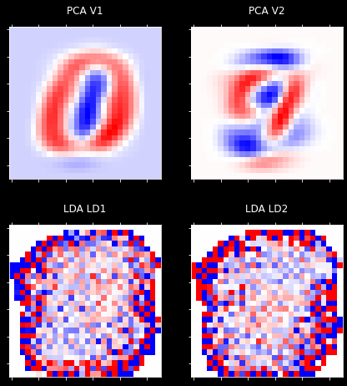

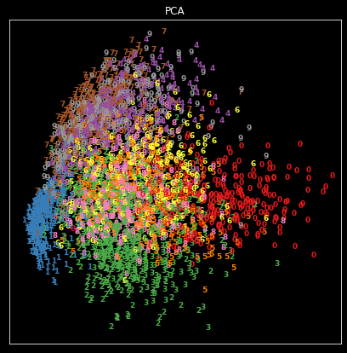
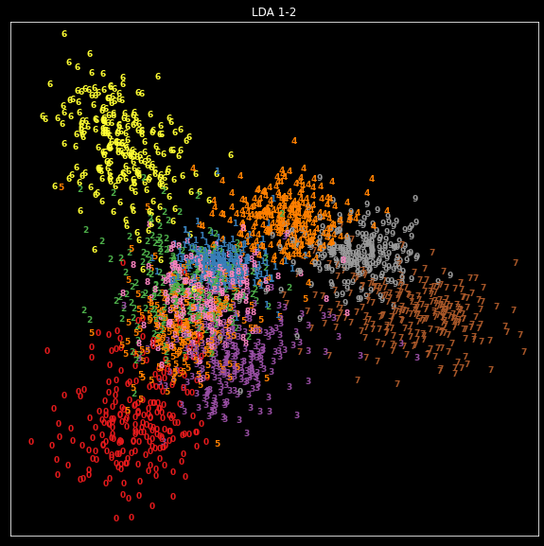
.

Slide 21




.
Та же идея, но не совсем
$$P(H|E)=\frac{\left.P(E|H)P(H\right)}{\left.P(E\right)}$$
$$P(y=k|X)=\frac{P(X|y=k)P(y=k)}{P(X)}=\frac{P(X|y=k)P(y=k)}{\sum_{l}{P(X|y=l)⋅P(y=l)}}$$
$$P(X|y=k)= \frac{1}{{\left(2π\right)}^{p/2}{\left|Σ_{k}\right|}^{1/2}}exp(−\frac{1}{2}{\left(X−μ_{k}\right)Σ}_{k}^{−1}{\left(X−μ_{k}\right)}^{T})$$
$$y{ \text{ϵ} \text{ℤ}}^{n×1}$$
$$X{ \text{ϵ}\text{ℝ}}^{n×p}$$
$μ_{k}$ ${ \text{ϵ}\text{ℝ} }^{1×p}$ - средние значения каждого из p признаков для класса k
$Σ_{k}{ \text{ϵ}\text{ℝ}}^{p×p}$ - матрица ковариации всех p признаков для класса k
$|Σ_{k}| { \text{ϵ}\text{ℝ}}^{p×p}$- определитель of $Σ_{k}$

Slide 22




.
Линейный Дискриминантный анализ
$$P(X|y=k)= \frac{1}{{\left(2π\right)}^{p/2}{\left|Σ_{k}\right|}^{1/2}}exp(−\frac{1}{2}{\left(X−μ_{k}\right)Σ}_{k}^{−1}{\left(X−μ_{k}\right)}^{T})$$
$$P(y=k|X)=P(y=l|X)$$
$Σ_{k}=Σ_{l}$ $=Σ$

Slide 23






.
$$P(X|y=k)= \frac{1}{{\left(2π\right)}^{p/2}{\left|Σ_{k}\right|}^{1/2}}exp(−\frac{1}{2}{\left(X−μ_{k}\right)Σ}_{k}^{−1}{\left(X−μ_{k}\right)}^{T})$$
$Σ_{k}=Σ_{l}$ $=Σ$
$$\frac{P\left(y=k | X\right)}{P\left(y=l | X\right)}=1$$
$$P(y=k|X)=P(y=l|X)$$
$$⇔$$
$$P(y=k|X)=\frac{P(X|y=k)P(y=k)}{P(X)}$$
$$\begin{aligned}&\begin{aligned}&log(\frac{\left.P(y=k|X\right)}{\left.P(y=l|X\right)})=log(\frac{\left.P(X|y=k)P(y=k\right)}{\left.P(X|y=l)P(y=l\right)})=0 \\ &\end{aligned}\end{aligned}$$
$$log\left(\frac{\left.P(X|y=k)P(y=k\right)}{\left.P(X|y=l)P(y=l\right)}\right)=log\left(\frac{\left.P(X|y=k\right)}{\left.P(X|y=l\right)}\right)+log(\frac{\left.P(y=k\right)}{\left.P(y=l\right)})=0$$

Slide 24





.
$$P(y=k|X)= \frac{1}{{\left(2π\right)}^{p/2}{\left|Σ_{k}\right|}^{1/2}}exp(−\frac{1}{2}{\left(X−μ_{k}\right)}^{T}Σ_{k}^{−1}\left(X−μ_{k}\right))$$
$Σ_{k}=Σ_{l}$ $=Σ$
$$log\left(\frac{\left.P(X|y=k\right)}{\left.P(X|y=l\right)}\right)+log(\frac{\left.P(y=k\right)}{\left.P(y=l\right)})=0$$
$$log\left(\frac{\left.P(X|y=k\right)}{\left.P(X|y=l\right)}\right)=log\left(\left.P(X|y=k\right)\right)−log\left(\left.P(X|y=l\right)\right)$$
$$log\left(exp(−\frac{1}{2}{\left(X−μ_{k}\right)}^{T}Σ_{k}^{−1}\left(X−μ_{k}\right)\right)=−\frac{1}{2}{\left(X−μ_{k}\right)}^{T}Σ_{k}^{−1}\left(X−μ_{k}\right)$$
Эрмитова матрица
$${\left(X−μ_{k}\right)}^{T}Σ_{k}^{−1}\left(X−μ_{k}\right)=X^{T}Σ^{−1}X−X^{T}Σ^{−1}μ_{k}−μ_{k}^{T}Σ^{−1}X+μ_{k}^{T}Σ^{−1}μ_{k}$$
$${\left(μ_{k}−μ_{l}\right)}^{T}Σ^{−1}X=\frac{1}{2}(μ_{k}^{T}Σ^{−1}μ_{k}−μ_{l}^{T}Σ^{−1}μ_{l})−log\frac{\left.P(y=k\right)}{\left.P(y=l\right)}$$
$$b1X=b0$$

Slide 25






.
Функции принятия решений
$$P(y=k|X)= \frac{1}{{\left(2π\right)}^{p/2}{\left|Σ_{k}\right|}^{1/2}}exp(−\frac{1}{2}{\left(X−μ_{k}\right)}^{T}Σ_{k}^{−1}\left(X−μ_{k}\right))$$
$Σ_{k}=Σ_{l}$ $=Σ$
$${df(X)}_{j}=XΣ^{−1}μ_{j}−\frac{1}{2}μ_{j}^{T}Σ^{−1}μ_{j}+log\left.P(y=j\right)$$
априорная вероятность
$${df(X)}_{k}−{df(X)}_{l}$$
$$>0 \text{| <0}$$
$$Σ=\frac{1}{K} \sum_{k=1}^{K}{Σ_{k}}$$
$${\hat{y}=\underset{k}{argmax}(df(X)}_{k})$$

Slide 26



.
$$P(y=k|X)= \frac{1}{{\left(2π\right)}^{p/2}{\left|Σ_{k}\right|}^{1/2}}exp(−\frac{1}{2}{\left(X−μ_{k}\right)}^{T}Σ_{k}^{−1}\left(X−μ_{k}\right))$$
$$Σ_{k}≠Σ_{l}$$
$$\begin{aligned}&\begin{aligned}& \\ &df\left(X\right)j=−\frac{1}{2}log\left|Σ_{j}\right|−\frac{1}{2}{\left(X−μ_{j}\right)Σ}_{j}^{−1}{\left(X−μ_{j}\right)}^{T}+\log\left. P(y=j\right)\end{aligned}\end{aligned}$$
$${\hat{y}=\underset{k}{argmax}(df(X)}_{k})$$

Slide 27
.
S.W.O.T. ( in co-op with ChatGPT)
Сильные стороны:
LDA уменьшает пространство признаков, проецируя данные на подпространство меньшего размера, что делает его вычислительно эффективным для больших наборов данных.
LDA может обрабатывать проблемы классификации нескольких классов.
Недостатки:
LDA предполагает, что данные распределены нормально, что может быть неверным для многих реальных наборов данных.
Предполагается, что классы имеют одинаковую ковариационную матрицу, что может быть неверным для многих наборов данных.
Возможности:
Он хорошо работает с небольшим размером выборки, что является общей проблемой для многих реальных наборов данных.
LDA можно использовать для извлечения признаков и уменьшения размерности в других алгоритмах машинного обучения.
Угрозы:
LDA может плохо работать с нелинейно разделимыми данными.
LDA может не подходить для наборов данных с выбросами.

Slide 28
Теорема Байеса
Гипотеза, Наблюдение
Апостериорная вероятность, Правдоподобие, Априорная Вероятность
Наивный Байесовский классификатор
Наивное предположение о независимости параметров
Подходы к выбору априорной вероятности
Категориальное распределение
Распределения Гаусса и Бернулли
Дискриминантный анализ
Линейный Дискриминантный анализ
Линейная проекция данных
Оптимизация отношения межклассовой дисперсии к внутриклассовой дисперсии
Гипотеза равенства матрицы ковариации
Квадратичный Дискриминантный анализ

Slide 29
Вопросы, пожелания, предложения
?????????

